Slide 1
Alcune tendenze del mondo della distribuzione e del largo consumo
20 marzo 2019

Slide 2
SCENARIO:
I giganti dei 2 settori sono
SOTTO ASSEDIO
(e nulla sarà come “prima”)

Slide 3
LE MINACCE:
Nella GD: E-Commerce, Discount e Ristorazione (anche a domicilio)
Nel largo consumo: marche follower, start-up innovative e prodotti a marchio privato
p.s. e i margini di tutti scendono

Slide 4
Amazon è il 2° DISTRIBUTORE MONDIALE
Lidl è il 6° DISTRIBUTORE MONDIALE
Dati 2017
E nel Largo Consumo…

Slide 5

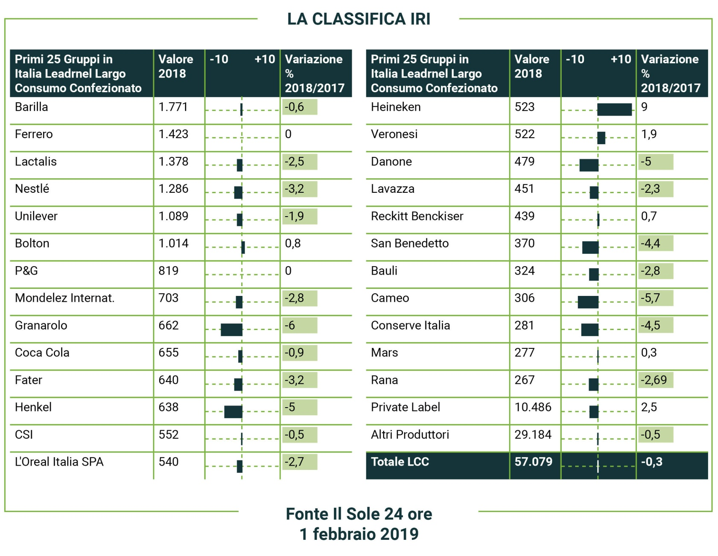

Slide 6
Alcune tendenze rilevate:

Slide 7
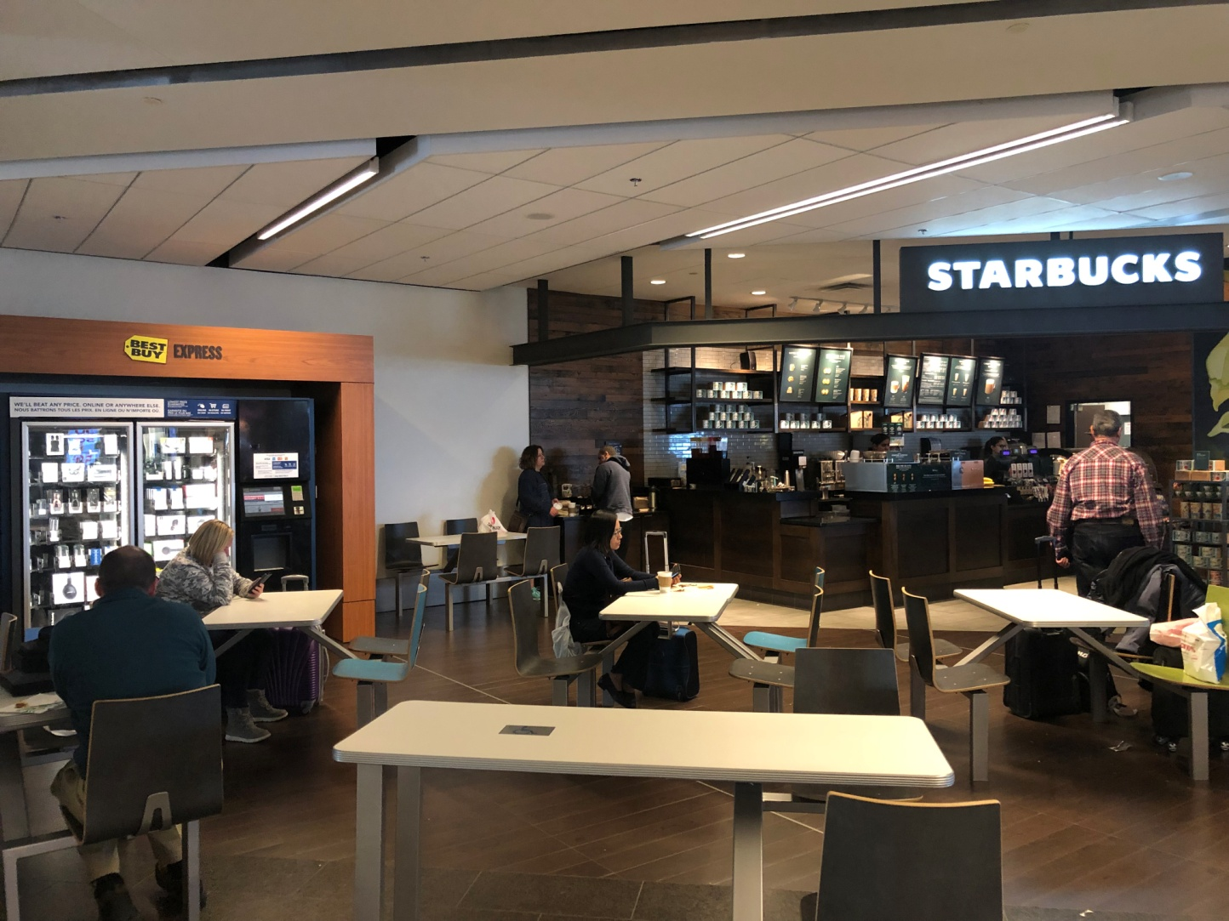
Aggregazioni tramite “shop in shop”
(Iper – Euronics, Tesco – Media Market, Starbucks – Best Buy)
Distributore Best Buy in uno Starbucks in Canada (ph. Giuseppe Caprotti)

Slide 8
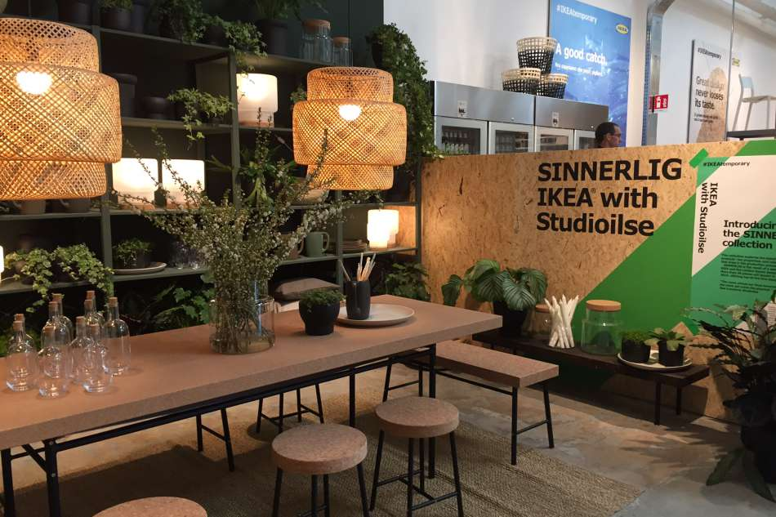
2) Temporary per testare il mercato
Il temporary IKEA di via Vigevano (Milano) (ph. Giuseppe Caprotti)

Slide 9
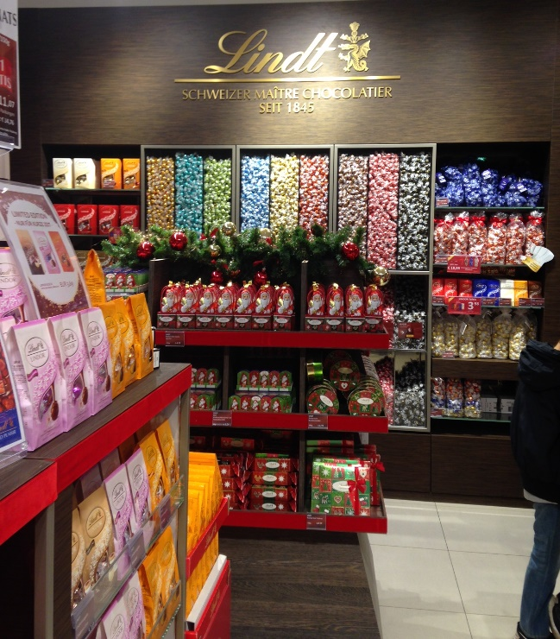
3) Vendite dirette dalle marche leader
Lindt Store a Vienna (ph. Giuseppe Caprotti)

Slide 10
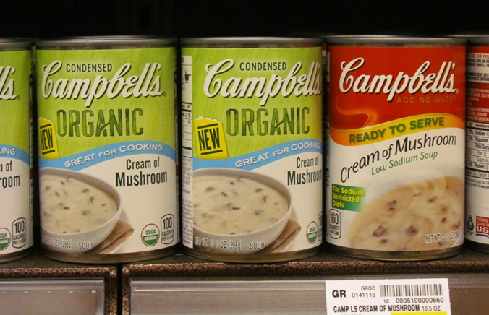
4) Trend salutistico (per tutti: G.D. e L.C.C.)
Zuppe BIO Campbell’s in uno supermercato negli USA (ph. Giuseppe Caprotti)

Slide 11
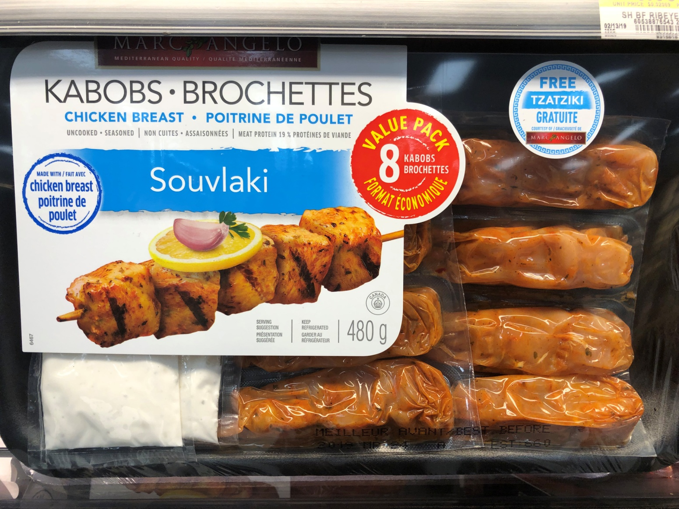
5) Cibo “Ready to eat” ed Etnico (Fusion)
Kabobs da Walmart, Canada (ph. Giuseppe Caprotti)

Slide 12
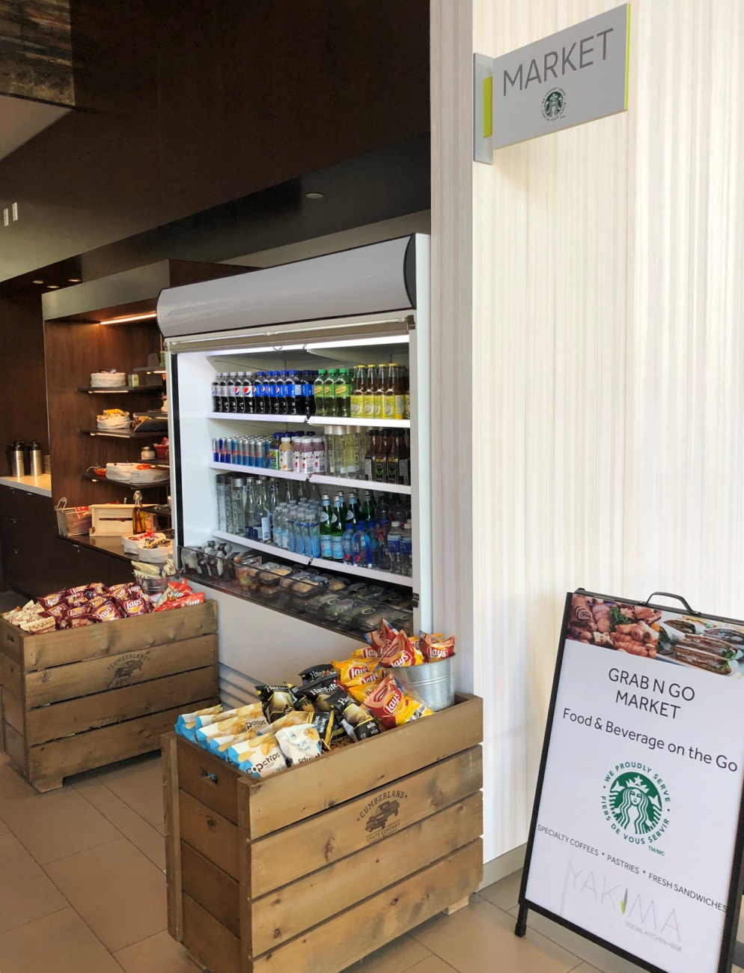
6) Bar e Coffee Shop fanno concorrenza alla GD
Starbucks Market, Canada (ph. Giuseppe Caprotti)

Slide 13
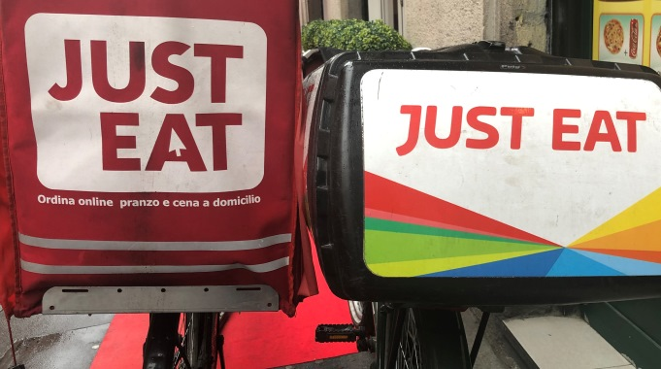
7) I ristoranti consegnano a casa: in Italia fatturato pari a 350 milioni di €
(+69% rispetto al 2017 – dati FIPE)
Just Eat, Milano (ph. Giuseppe Caprotti)

Slide 14

8) Agritech: Investimenti a 17 miliardi di $ (+40% sul 2017 – Dati Financial Times 08/03/2019)
Campo coltivato

Slide 15


9) Robotizzazione (di ristoranti Hema di Alibaba), digitalizzazione (tutti), dematerializzazione (Netflix, Spotify, Fortnite)
Netflix e Spotify, loghi

Slide 16
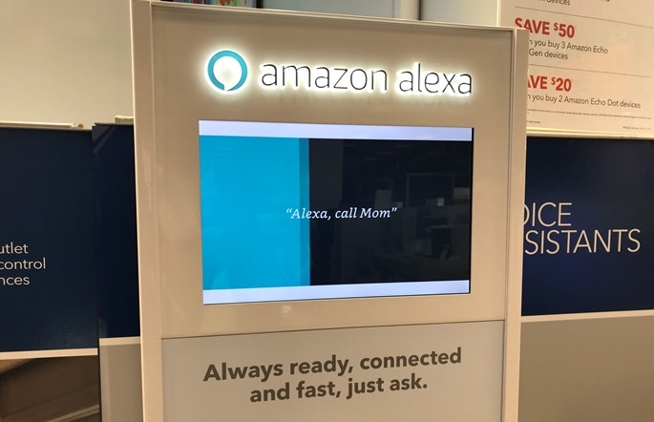
10) Possibile utilizzo sofisticato dei Big Data (Amazon)
Amazon Alexa da Best Buy, a New York, USA (ph. Giuseppe Caprotti)

Slide 17
Ma esiste anche un possibile rallentamento della
Globalizzazione:

Slide 18
Peso del commercio internazionale nel PIL è sceso
dal 61% al 58% nel 2018
Gli investimenti transfrontalieri sono scesi del 3,5% dal 2017 al 2018
La quota di profitti delle grandi multinazionali quotate è sceso dal 33% al 31% (sul profitto di tutte le imprese quotate)

Slide 19
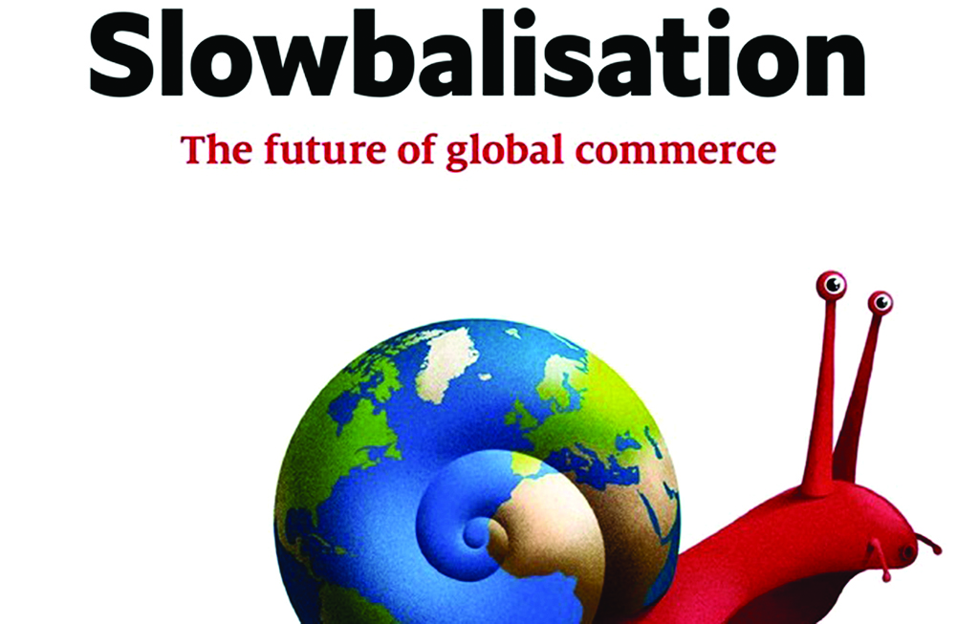
“Slowbalisation”, The Economist, 26 febbraio 2019 (immagine tratta dal web)

